Slide 1
天井扇による階段教室の
温熱環境改善効果
1093332 出野 雅人

Slide 2
研究目的
暖かい空気は上昇して天井付近に溜まり、冷たい空気は下降して床付近に滞留する。
天井高が高い階段教室では上下温度差が大きくなり、前方の席では足元が寒く、後方では温度が上がりすぎるため不快となる。
この問題を改善するため天井扇が取り付けられた。
これにより上下温度差・水平温度差がどれくらい改善されたのか検証することを目的とした。

Slide 3
測定教室
  測定対象にした教室は2-375教室
天井扇
  拡散しない直線的な風向で誘導される 「強制対流」を発生させ、室内を均一に動く空気の流れを作り出す。
天井扇の制御
  OFF
  推奨値 冬「low」
  推奨値 夏「high」
  MAX
※MAXにすると作動音が気になる。
冬
夏
夏
冬
OFF
MAX
OFF
MAX

Slide 4
天井扇の位置と各測定項目の測定点
空調制御
温度測定点
6
5
4
7
3
1
8
2
2-375教室平面図
天井扇 18基
鉛直温度測定点
机上レベル温度測定点
温熱快適性指標測定点

Slide 5

温熱快適性指標
温熱快適性を決定する要素
  気温［℃］
  湿度［％］
  風速［m/s］
  放射（MRT）［℃］
  着衣量［clo］
  代謝量［met］
無指向性熱式風速計
・風速
WBGT計
・気温
・湿度
・グローブ温度
平均放射温度MRT
    人体とその周囲の面との位置関係を含めて、平均化した放射温度。
$$MRT={\left[{\left(Tg+273.15\right)}^{4}+\frac{1.10×{10}^{8}×V^{0.6}}{1.0×{0.06}^{0.4}}×\left(Tg−Td\right)\right]}^{\frac{1}{4}}−273.15\left[\text{℃}\right]$$
$Tg$：グローブ温度［℃］ $V$：風速［m/s］ $Td$：気温［℃］

Slide 6
温熱快適性指標
予告平均申告PMV
    通常の人間が住居する環境を温冷感で-3（寒い）から+3（暑い）のPMV値で表す。
    ISOの標準では、快適範囲は-0.5～+0.5
標準新有効温度SET＊
    温熱6要素を考慮した物理的、生理的理論に基づく快適性指標。
    室内における快適範囲は22.2℃～25.6℃
測定期間
  冷房時 9月12日・13日・14日
  暖房時 12月8日・9日

Slide 7
空調22℃ 天井扇OFF・ON

Slide 8
空調
22℃
平均温度
26.0℃
天井扇
OFF
机上温度差
12.1℃
32.9℃
20.8℃

Slide 9
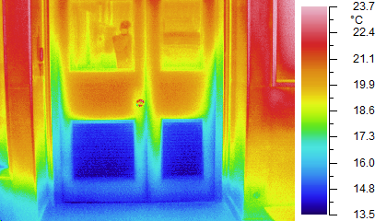
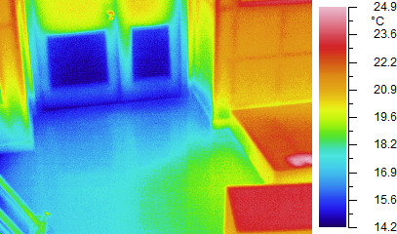
ドア付近の熱画像
廊下からの冷気がガラリとドア下の隙間から侵入してくるため、ドア付近の床面が冷えている。
足元が冷たくなる。

Slide 10
空調
22℃
平均温度
26.0℃
天井扇
OFF
机上温度差
12.1℃
32.9℃
20.8℃

Slide 11
空調
22℃
平均温度
27.4℃
天井扇
low
机上温度差
9.9℃
33.4℃
23.5℃

Slide 12
空調
22℃
天井扇
OFF
A断面
A

Slide 13
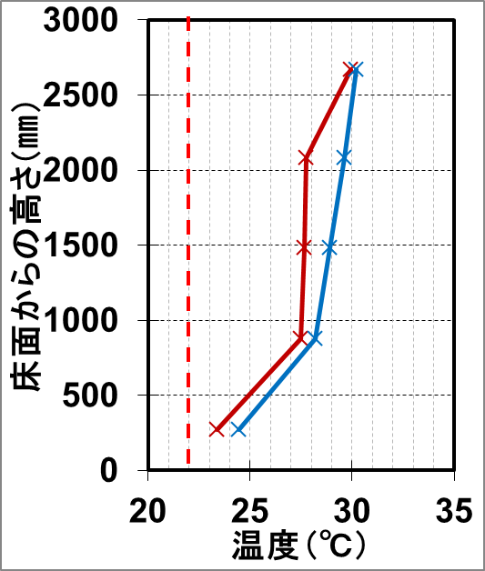
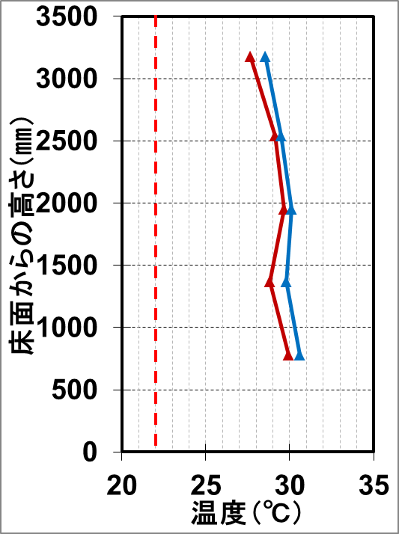
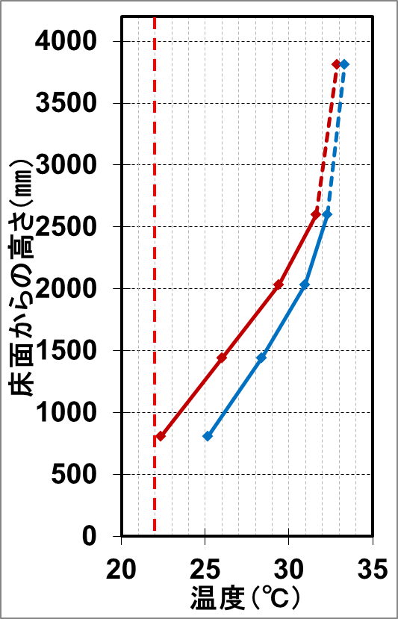
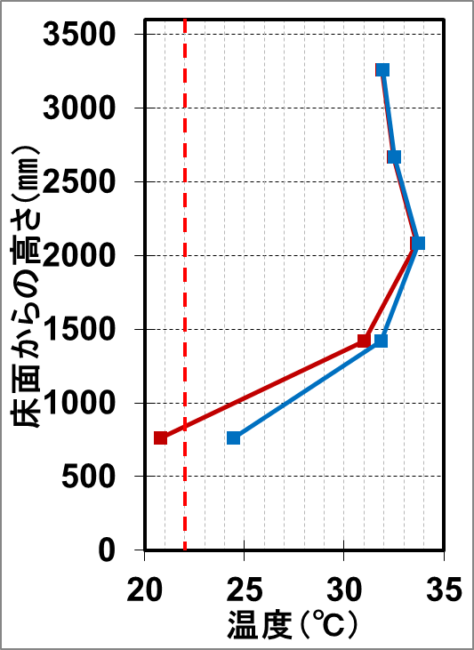
空調
22℃
天井扇
OFF
A断面
d
c
b
a
OFF
low
空調設定温度
d
c
b
a
空調
22℃
天井扇
low

Slide 14
天井扇
天井扇
空調
22℃
C断面
B断面
天井扇
OFF
C
B

Slide 15
天井扇
空調
22℃
C断面
B断面
天井扇
OFF
空調
22℃
天井扇
low

Slide 16
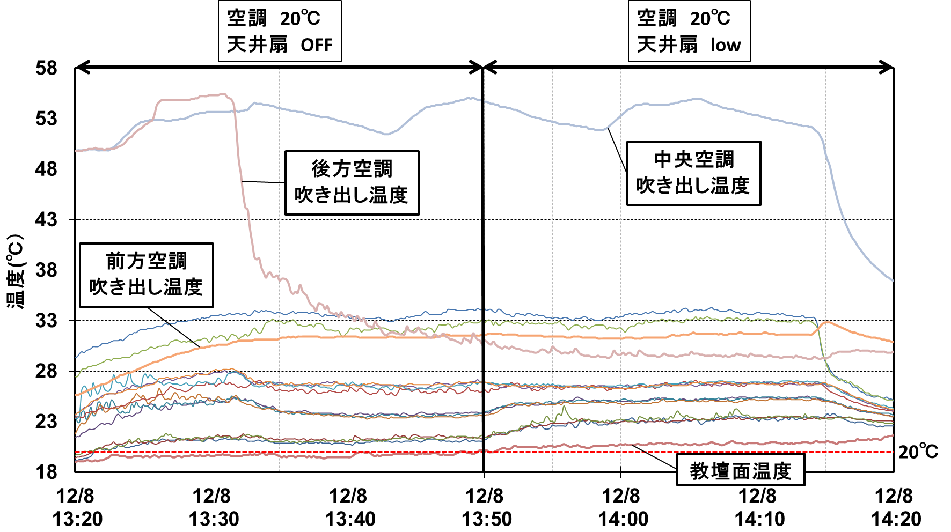
空調20℃ 天井扇OFF・ON

Slide 17
空調
20℃
平均温度
25.5℃
天井扇
OFF
机上温度差
12.5℃
33.5℃
21.1℃

Slide 18
空調
20℃
平均温度
24.7℃
天井扇
low
机上温度差
3.4℃
21.1℃
33.5℃
23.0℃
26.5℃

Slide 19
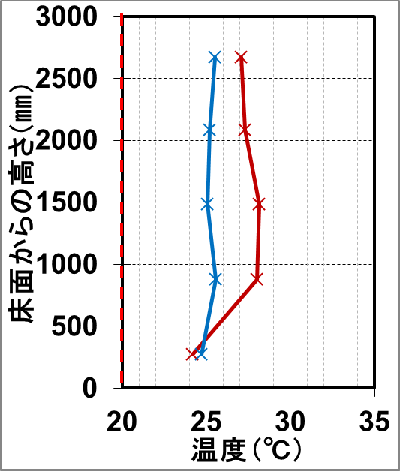
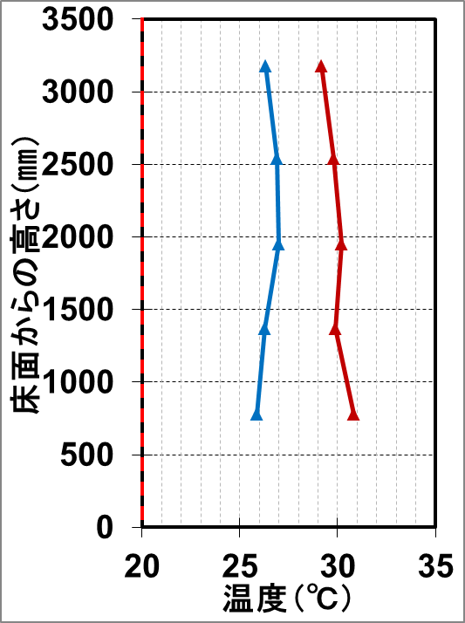
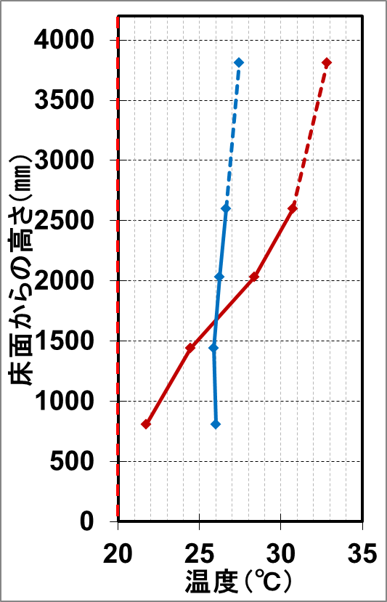
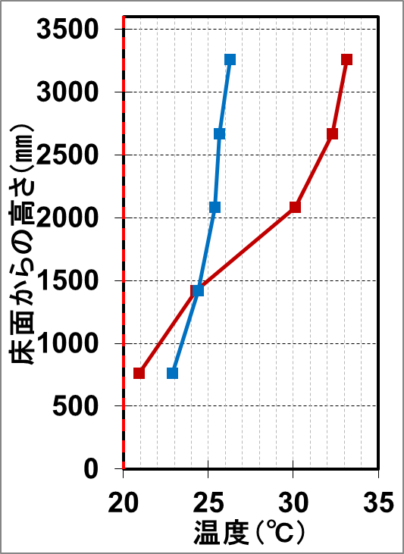
空調
20℃
天井扇
OFF
A断面
d
c
b
a
low
OFF
空調設定温度
d
c
b
a
空調
20℃
天井扇
low

Slide 20
空調
20℃
C断面
B断面
天井扇
OFF
空調
20℃
天井扇
low

Slide 21
結論
天井扇には一定の効果があった。
空調制御の温度測定点に問題があった。
現状の空調システムで快適な空間とするには
空調の設定温度を下げて、天井扇を作動させる。
教室をある程度暖めておき、空調を止めて天井扇を作動させる。
空調制御用の温度測定を、ゾーンごとに行うように改善すべき。

